Slide 1






因为专注 所以专业
联想商用常态录播解决方案

Slide 2
目录
CONTENTS
01
需求和痛点
02
方案详细介绍
03
方案优势

Slide 3
面临的挑战
教育信息化现状
教育录播现状
复杂，老师不会用，不想用
操作专业性强，对老师要求高
分层资源传递不精确
优质资源传递不到位
信息孤岛，各设备间数据无法互通，大数据分析难形成
教师教学评价体系不完善，价值难凸显
设备分散，难以管理，维护吃力
缺乏撬动和点燃老师积极性的机制
形式单一，录播为主，难支持实时流畅互动
信息零散，无法形成大数据分析帮助调整教学方法、课程内容
师生互动方式不直观，机械
资源管理功能性不足，无法形成数据评价体系
优质教案保存本地化，难开放共享
费用高昂，不利于大规模铺开
Notes:
优质资源的积累和推广
一校带多点，一校带多校

Slide 4
目录
CONTENTS
01
需求和痛点
02
方案详细介绍
03
方案优势

Slide 5
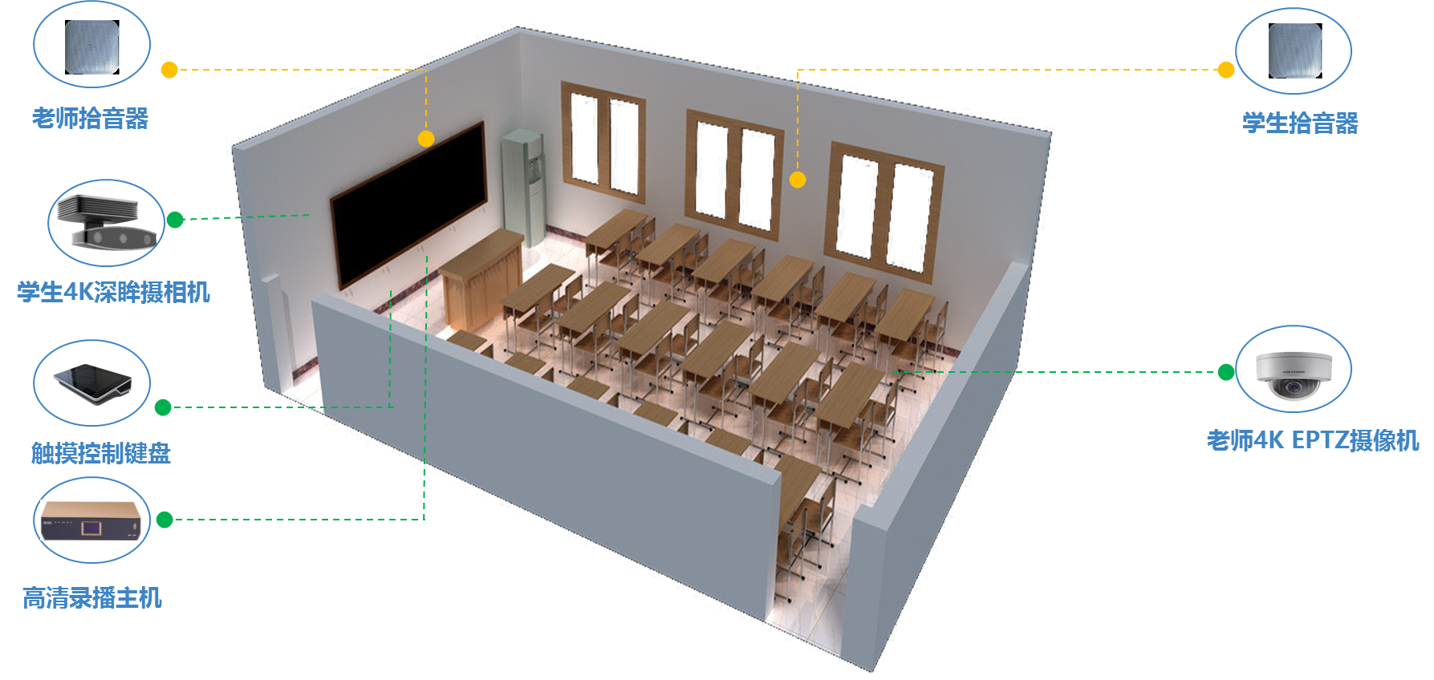
联想常态录播解决方案
是什么What is:
联想常态化录播解决方案是一套充分考虑整体普及化建设成本，无需精品装修，系统帮助学校将普通教室作为录播教室，使老师能轻松的录制课件，让录播系统真正的常态化使用，早日实现“录播班班通”的一套简单易用、经济实惠、高质量的录播系统。
主要组件Key Features:
- 校园终端：部署常态化互动录播主机+两台分别负责对教师及学生的拍摄的网络摄像机，配合吊麦、音箱等设备实现进行两点或多点的校际教室之间的互动教学。
播控制设备
- 学校控制中心:包含直播服务器、互动服务器、存储服务器，可远程协助操作互动教学，并随时巡视
- 资源管理平台

Slide 6
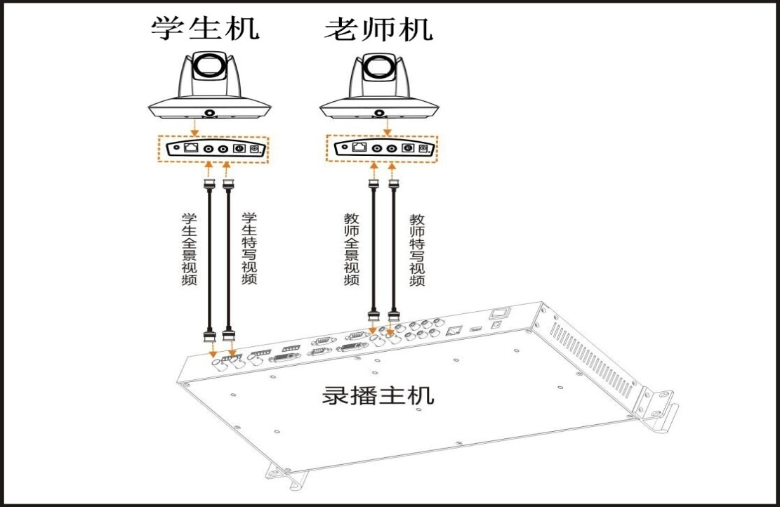
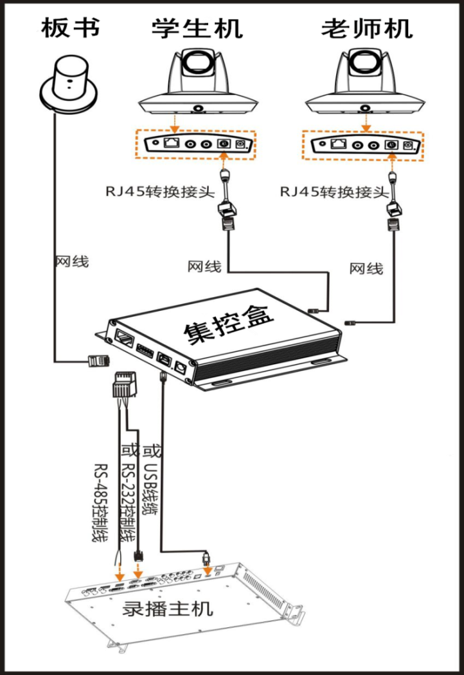
系统连接示意图
视频连接
控制连接
Notes:
建设方便和简单
普通的教室

Slide 7

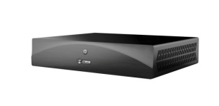

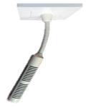





主要硬件设备
录播主机
导播、控制部分
摄像部分
音频处理部分
常态化音频处理器
面板式吊装全向麦
中控器
控制PC
变焦摄像机(学生)
变焦摄像机（老师）
功放
无源音箱
Notes:
主要录播主机、导播、控制部分、设想部分、音频处理部分

Slide 8
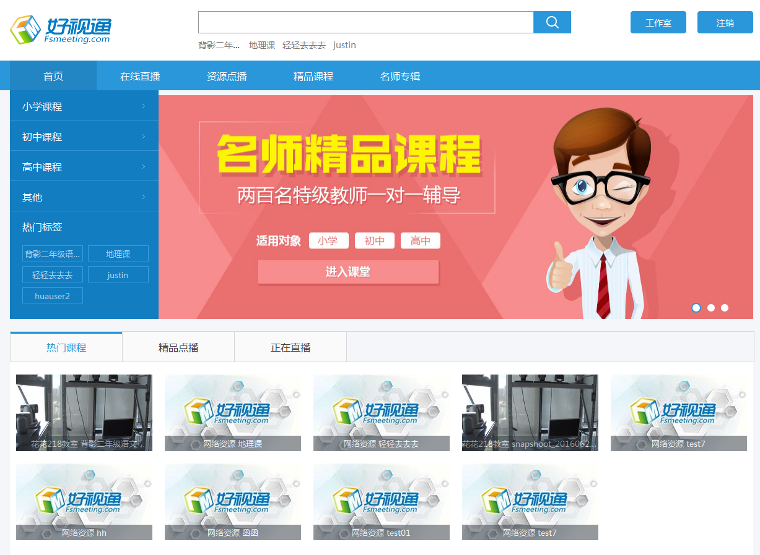
资源管理平台

Slide 9
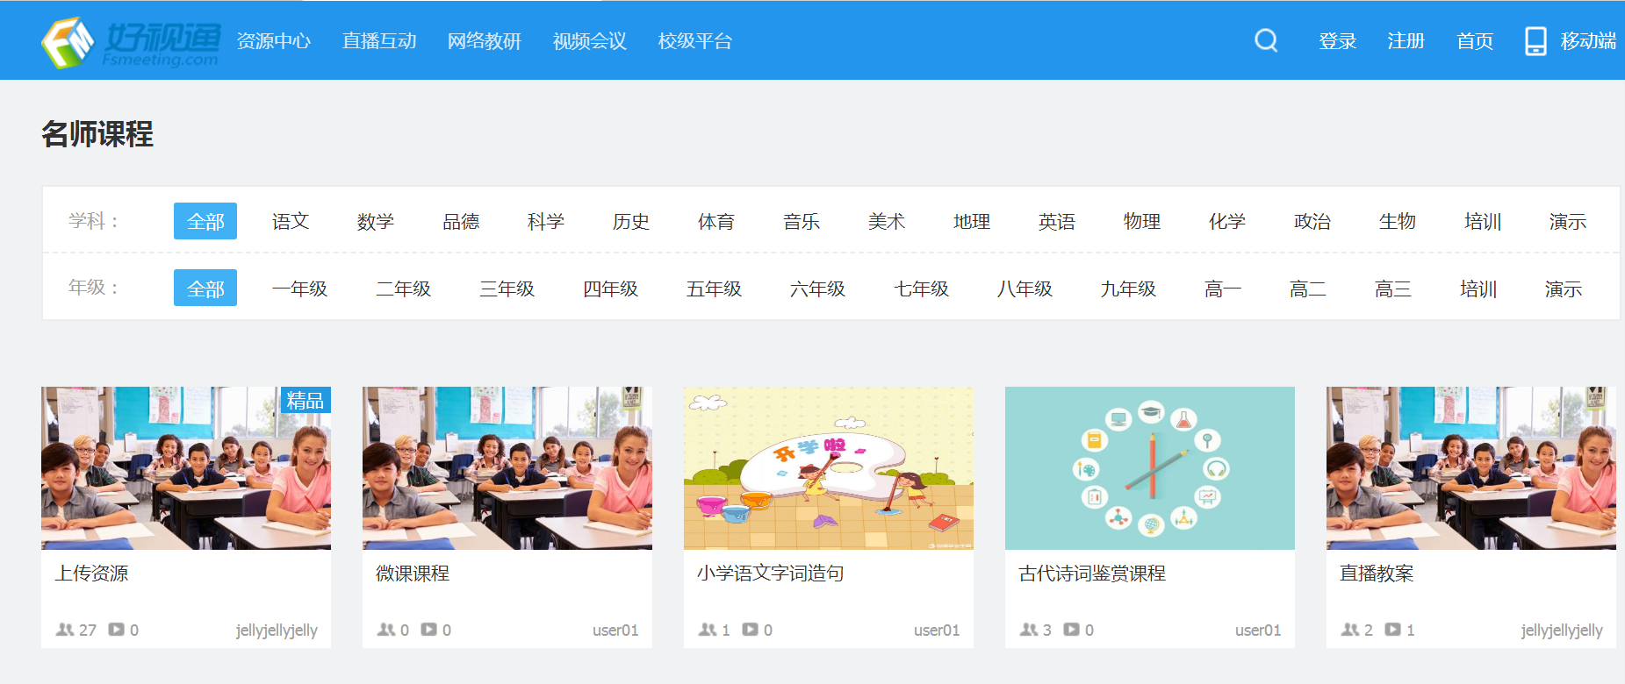
课堂管理
课件分类展示
课件播放
课件评价

Slide 10
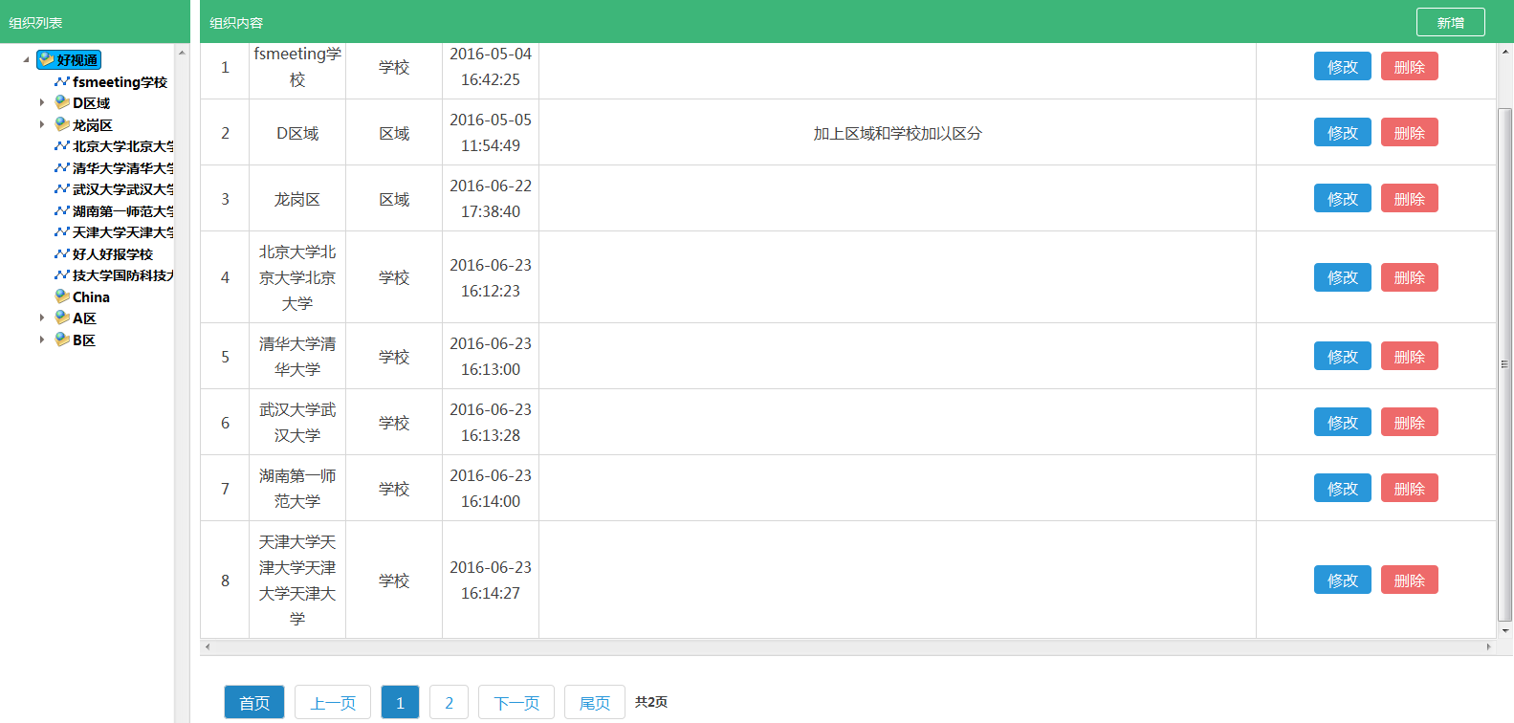
资源管理平台组织架构管理
可以根据其实际组织架构情况，在平台上配置多层级的组织架构，组织架构影响权限的管理，方便用户分类管理录播教室、用户和资源。
Notes:
根据不同的角色设置不同的权限

Slide 11
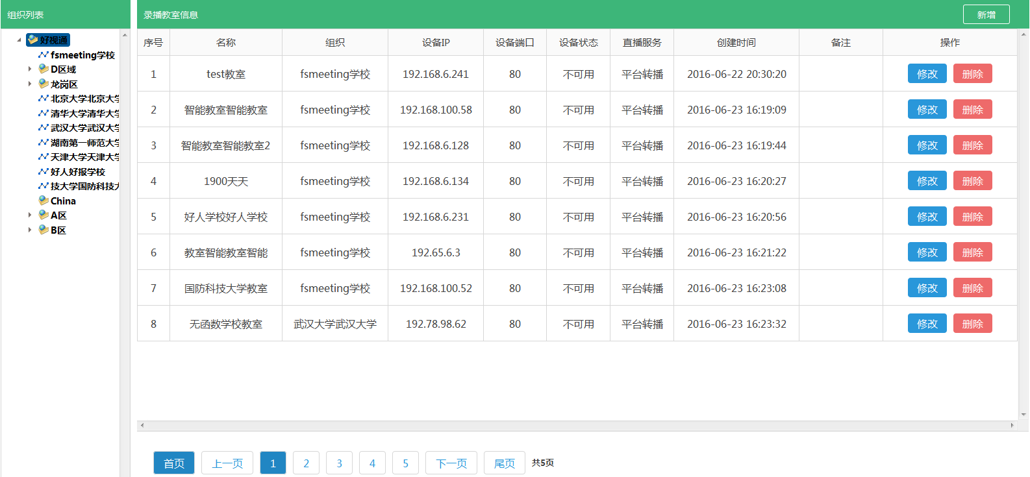
资源管理平台录播教室管理
名师空间:汇聚名师授课资源与在线沟通、交流、答疑
平台可同时管理多间录播教室，最大128间
录播教室可根据实际情况分配到不同的组织—分组管理
平台根据课表向对应的录播教室下达录制、直播指令，实现自动化直播、录制
Notes:
可根据学科进行分组

Slide 12
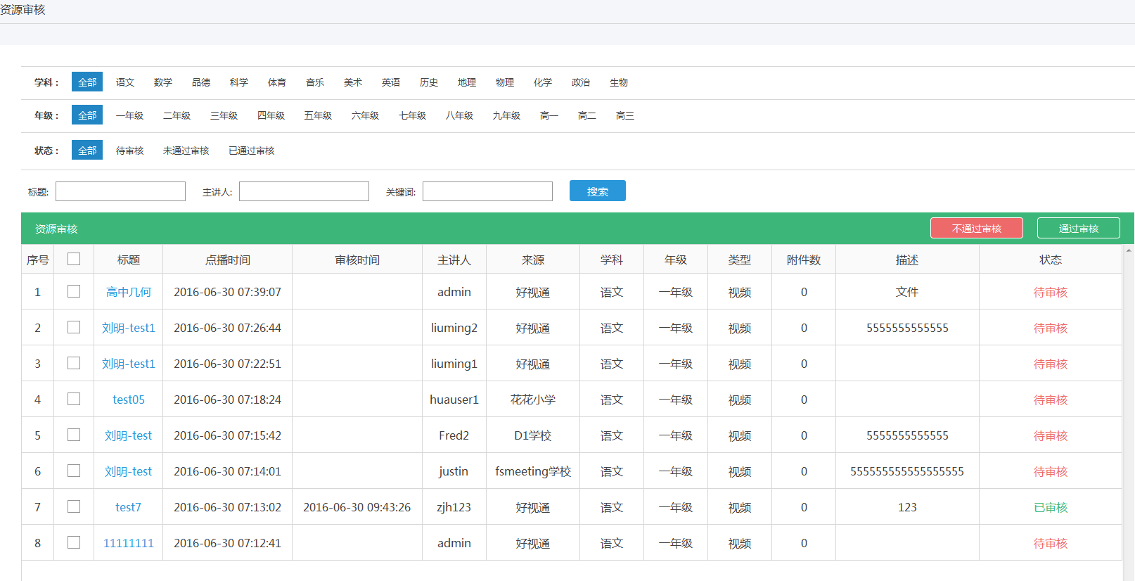
资源管理平台资源审核
经过管理人员讨论、会审、核对确认后发布
Notes:
自动录制的课件是否直接上传的，需要管理人员审核。

Slide 13
系统特点
部署方便
即装即用
操作简单
教师无负担
校教室终端
智能自动录制
跨平台灵活应用
完善的教学分析与评估
采用集录播、导播、跟踪、互动多功能于一体的互动录播主机，可直接进行直播、点播和录制。因此整个系统的搭建，只需将摄像机、混音器、功放、吊麦和音响等视听设备选定位置正确连接即可，搭建轻松简单
傻瓜式操作，无需掌握计算机、摄像和课件编辑等专业技术，教师只需5分钟就能轻松上手掌握系统的操作
系统能够对多个教室进行自动录制，并集中存储到服务器。自动录制的方式包括定时录制和按课表录制。
应移动学习的号召，系统平台支持Windows、Android、iOS等操作系统的移动设备进行访问学习，实现多终端随时随地接入课堂。
支持全方位、立体化、跨校区多画面远程观摩、评估；支持对教师的授课过程的实时和事后打点评估，并将评估内容记录下来，实现对教师教学技能的评测，方便教师自我提高。
教育局设备室
学校控制中心

Slide 14
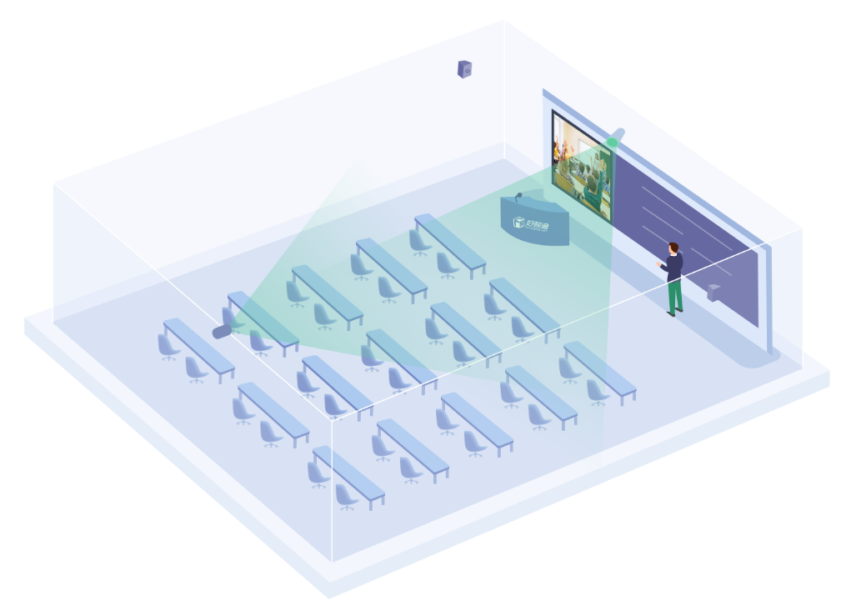
应用场景
专递课堂
同步课堂
校本资源建设

Slide 15
目录
CONTENTS
01
需求和痛点
02
方案详细介绍
03
方案优势

Slide 16
方案优势
强大的兼容能力
高度一体化平台
充分考虑了学校已有录播资源的整合问题，提供强大的兼容能力，可以轻松对接绝大部分录播设备和网络视频设备，避免学校资源重复建设等资源浪费情况
系统集成先进的云计算技术和网络多媒体技术，将教育资源采集、录播设备管理、教学监控、视频资源管理、视频资源发布、教师评课、在线巡课、课表同步等功能完整的整合在一起，提供了强大的一体化服务平台
实用的功能配置
系统设计和设备选型充分注重实用功能、降低总体投资。设备选型和系统设计满足用户的需求，具有技术上的先进性、可行性和实用性，丢掉附在其上的“泡沫”，达到了功能与经济相统一的优化设计

Slide 17
平台优势
基本特征：数字化、网络化、智能化、多媒体化
教学模式开放：实现从课堂教育到远程教育的延伸，使得教育社会化、终身化、自主化成为可能
开放性
交互性
教育资源共享：使得大量丰富的教育资源能为全体学习者共享，且取之不尽，用之不竭
共享性
协作性
信息内容交互：实现管理者、教师、学生、家长及相关人员的远距离沟通及信息内容互动
管理活动协作：通过业务应用系统建设，强化人员协作能力，以提升办公及管理服务水平

Slide 18

AI+课堂系统综合解决方案
2．AI+课堂：学生人脸实时比对、助力走班考勤管理
上课后，系统会不断抓拍学生图片，并进行实时比对分析，比对结果在平台统一展示。任课老师可以在平台上查询到学生每一节课的出勤状态。同时这些数据还可以用来评估学生在课堂中的参与度，甚至分析学生的学习态度、学习兴趣，为其学业发展提供建议。
2018 Lenovo Internal. All rights reserved.
05

